Slide 1
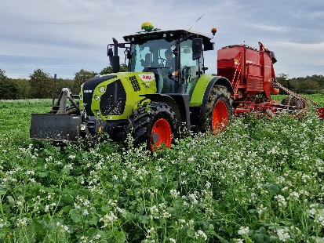
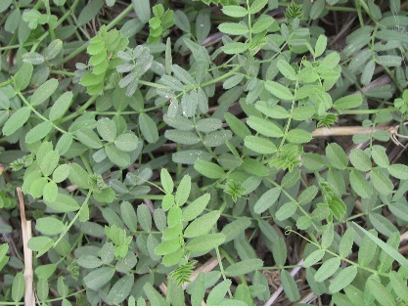
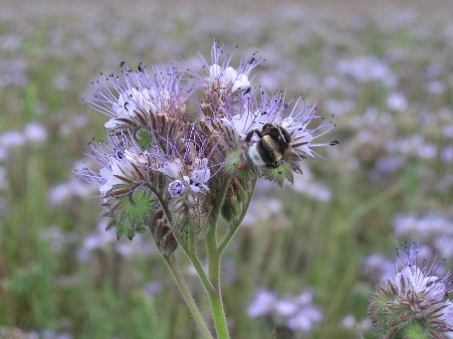
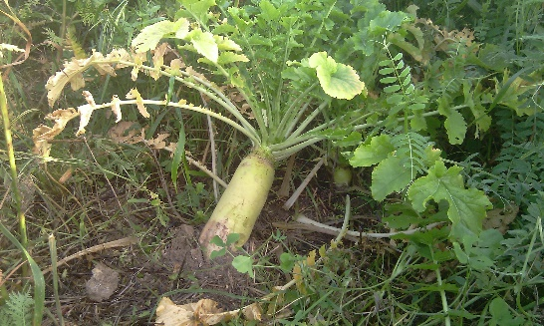




Apprendre à cultiver les services
Dites MERCI à vos couverts végétaux !
Webinaire – projet FNMPP
26 juin 2025

Slide 2


Pour le bon déroulement du webinaire
- webinaire enregistré
- replay mis en ligne sur : www.methode-merci.fr
Merci de
  couper vos micro et caméra
  poser vos questions via la conversation
Écrire vos questions
Couper votre caméra
Couper votre micro
Juin 2025
2

Slide 3
Déroulement du webinaire
Le déroulé …..
☞ 40 minutes de présentations
☞ 40 - 50 minutes d’échanges et de réponses à vos questions
Juin 2025
3

Slide 4




Projet FNMPP
Soutien financier
FOND NATIONAL DE MODERNISATION, DE PERFORMANCE ET DE PEREQUATION (FNMPP)
Janvier 2024 à juin 2025
Participants
- Gwenael Morin CRA Bretagne
- Jean-Philippe Chenault CRA Normandie
- Marie-Pascale Couronne CdA Drôme
- Aline Crouigneau CdA Landes
- Patrice Mahieu CdA Pyrénées-Atlantiques
- Sébastien Minette CRA Nouvelle Aquitaine
Objectifs
- Promouvoir la méthode MERCI au sein du réseau Chambres d’Agriculture
- Augmenter le nombre d’utilisateurs et faciliter les utilisations
- Réaliser des améliorations de la plateforme : ergonomie, paramétrage, fonctionnalités supplémentaires, …
- Exploiter et valoriser les calculs réalisés sur la plateforme MERCI
Juin 2025
4

Slide 5
Projet FNMPP
Des objectifs déclinés en livrables
Promouvoir la méthode MERCI au sein du réseau Chambres d’Agriculture
Augmenter le nombre d’utilisateurs et les utilisations
- Création de posters
- Création et diffusion d’un diaporama pédagogique présentant la méthode MERCI
- Création d’un exercice pédagogique à destination des Lycées Agricoles ou Ecoles d’Ingénieurs => Utiliser MERCI pour : - apporter des connaissances sur les couverts,
- travailler sur la fertilisation de la culture suivante
- statuer sur le bilan humique
- Réalisation d’un webinaire
Réaliser des améliorations de la plateforme
- Enquête auprès des conseillers en mars-avril 2024 sur les besoins, satisfactions et améliorations souhaitées
- Paramétrage des modifications (juin à décembre 2024) et mises en œuvre (février 2025)
Exploiter et valoriser les calculs réalisés sur la plateforme MERCI
- Valorisation par département ou région => création d’infographies
Juin 2025
5

Slide 6
Projet FNMPP
Des objectifs déclinés en livrables
- Livrables en « libre accès » sur la plateforme MERCI
☞ Notices 2025 (bibliothèque)
☞ Infographies
☞ Modifications / améliorations de la méthode MERCI => plateforme….
- Livrables « sur demande » auprès des participants du projet ou Sébastien Minette
☞ priorité au réseau Chambres
☞ Exercice pédagogique pour étudiants
☞ Diaporama pédagogique pour réaliser des formations sur MERCI
☞ Posters
sebastien.minette@na.chambagri.fr
Juin 2025
6

Slide 7
C’est quoi MERCI ?
Webinaire – projet FNMPP
26 juin 2025

Slide 8
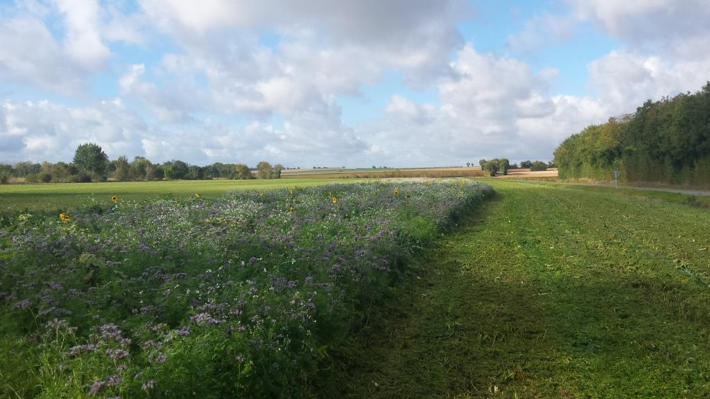

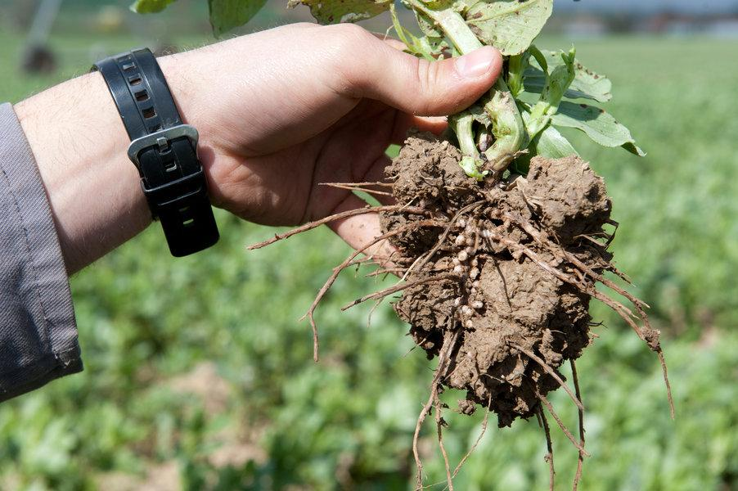
C’est quoi MERCI ?
  Les couverts immobilisent de nombreux éléments dans leurs parties aériennes et racinaires
Azote
Soufre
Ceci est une usine « d’azote naturel »
(légumineuses )
Phosphore
Potasse
Calcium
Magnésium
Fer
Manganèse
Remobilisation & mise à disposition
de nombreux éléments fertilisants
…
OSAE, Solagro, Système racinaire et nodosités de la féverole (avril 2015)
- Comment estimer ces restitutions ?
- Comment adapter ces pratiques de fertilisation ?
8
Notes:
Céline

Slide 9
C’est quoi MERCI ?
Concrètement, MERCI permet de montrer l’intérêt des couverts et d’estimer :
Montrer l’intérêt des couverts végétaux et estimer des services rendus
La biomasse aérienne sèche produite et l’azote stocké dans le couvert végétal
Les restitutions rapides en azote au sol pour adapter la fertilisation de la culture suivante
La remobilisation et mise à disposition des éléments minéraux : potasse, phosphore, magnésium et soufre
La contribution du couvert végétal au stockage de carbone et de matière organique dans le sol
Une valeur fourragère du couvert à titre indicative permettant éventuellement un dialogue entre partenaires
9

Slide 10
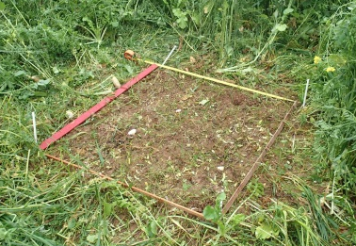
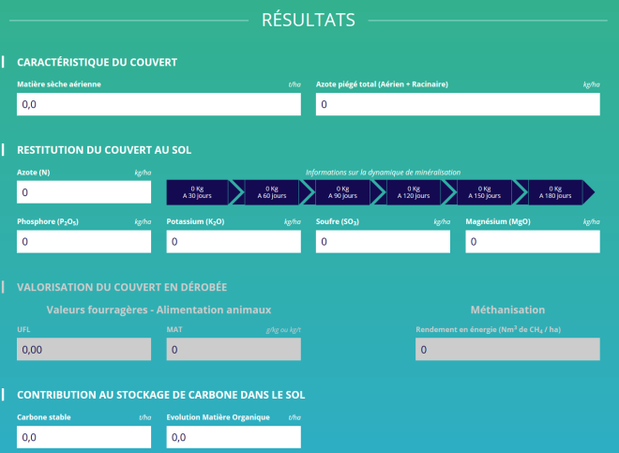
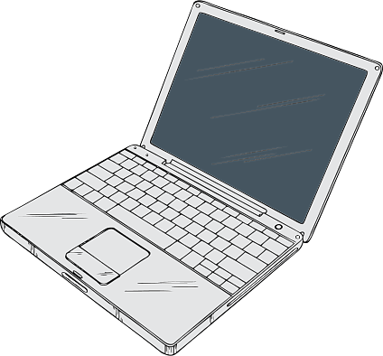
C’est quoi MERCI ?
Utilisation de l’applicatif
et des abaques
de la méthode MERCI
Estimation biomasse produite au champ (matière verte / hectare)
☞ www.methode-merci.fr
Méthode
simple, opérationnelle
Valable pour de nombreuses espèces
gratuite
destinataires : agriculteurs et conseillers
Estimations des éléments restitués :
Azote, phosphore, potasse, soufre, magnésium
Carbone, valeurs alimentaires du couvert, …
Conseils en fertilisation
et fumure
10

Slide 11
















Historique de la méthode – Une construction collaborative
C’est quoi MERCI ?
MERCI V1
(version 1, tableur excel)
MERCI V2
(plateforme internet)
MERCI V3
MERCI V4 ?
2001
2010
2018 - 2020
2024-2025
2025 2028
Essais couverts végétaux
Acquisitions de références
(Poitou-Charentes, 1200 références)
Compilation des références
sur les couverts végétaux
à l’échelle France
(12 000 références)
Améliorations
Ergonomie de la plateforme
Intégration du pâturage
Domaine de validité élargi
(18 000 références)
MERCI
Restitutions N
à la culture suivante
11

Slide 12
PROJET FNMPP
Création d’un diaporama pédagogique
Webinaire – projet FNMPP
26 juin 2025

Slide 13
Préambule
☞ Diaporama mis à disposition gratuitement auprès des conseillers agricoles et animateurs des Chambres d’Agriculture pour présenter et comprendre la méthode MERCI : formalismes, principes de calculs, domaine de validité, utilisations de la plateforme, interprétations des résultats.
Il comporte 189 diapositives et est diffusé en « mode diaporama » permettant à chacun de le réutiliser et de l’adapter au public visé :
- Diaporama « conseillers »
☞ complet avec beaucoup d’explications sur les formalismes et méthodes de calculs
- Diaporama « agriculteurs »
☞ simplification en masquant des diapositives
Vous pouvez personnaliser ce diaporama avec vos essais et données locales.
Pour toutes suggestions, améliorations, questions, n’hésitez pas à contacter Sébastien MINETTE (CRA Nouvelle Aquitaine) : sebastien.minette@na.chambagri.fr
Juin 2025
13

Slide 14
Sommaire
8 chapitres
Introduction (4 diapos)
C’est quoi la méthode MERCI (8 diapos)
Formalismes et modalités de calculs (79 diapos)
Mise en œuvre au champ & Utilisations de la plateforme internet (42 diapos)
Exemples de calculs MERCI (3 diapos)
Domaine de validité de la méthode (10 diapos)
Estimation rapide de la biomasse au champ (8 diapos)
Robustesse de la méthode MERCI – Exemple de prise en compte des restitutions rapides en azote à la culture suivante (19 diapos)
Données / Références issues de la base de données des calculs MERCI (10 diapos)
Conclusions (6 diapos)
Juin 2025
14

Slide 15

Exemple de contenu
du
diaporama pédagogique

Slide 16
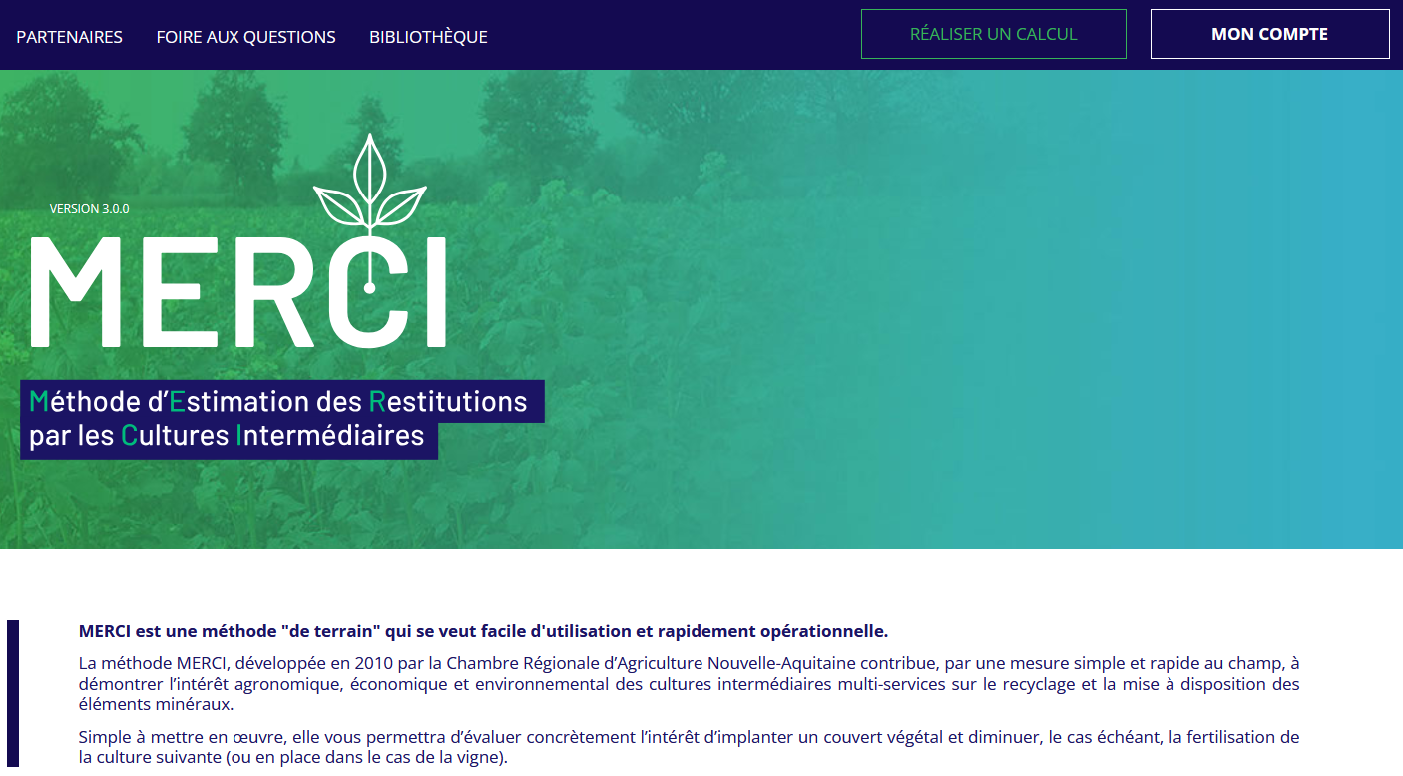
Consultations & Utilisations de la plateforme
Plateforme internet MERCI
Page d’accueil : 5 menus
Utilisation gratuite
1
2
3
5
4
16
☞ www.methode-merci.fr

Slide 17




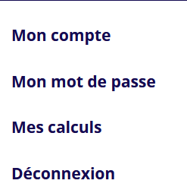

Consultations & Utilisations de la plateforme
Plateforme internet MERCI
Présentation et remerciement des contributeurs techniques et financiers pour leurs implications dans le développement de la plateforme MERCI
1
2
Informations sur la méthode et réponses aux questions les plus fréquentes  À consulter avant la réalisation des calculs
Notices de la méthode, vidéos explicatives, informations sur l’interprétation des résultats, ressources sur les cultures intermédiaires  Accès à la totalité des ressources après inscription
3
4
Inscription à la plateforme, gestion de votre compte, accès à votre espace personnel regroupant tous vos calculs
Téléchargez la notice
https://methode-merci.fr/bibliotheque
17

Slide 18
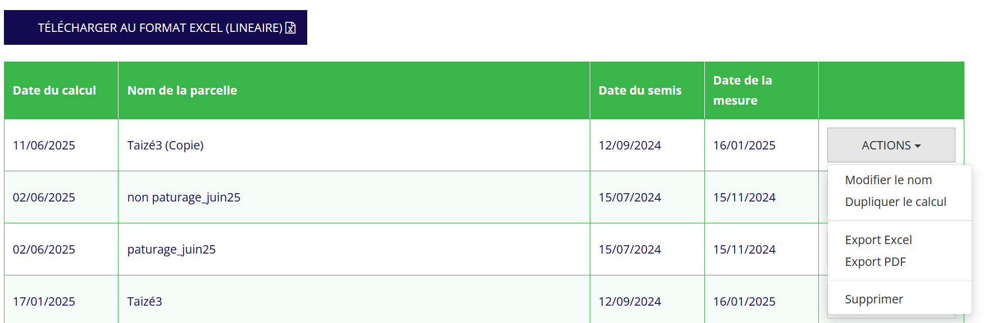
Consultations & Utilisations de la plateforme
Plateforme internet MERCI
4
Evolutions des fonctionnalités de votre espace personnel
Exporter en format linéaire de tous vos calculs
Renommer un calcul
Recharger un calcul pour le modifier
Exporter un calcul
Téléchargez la notice
https://methode-merci.fr/bibliotheque
18

Slide 19

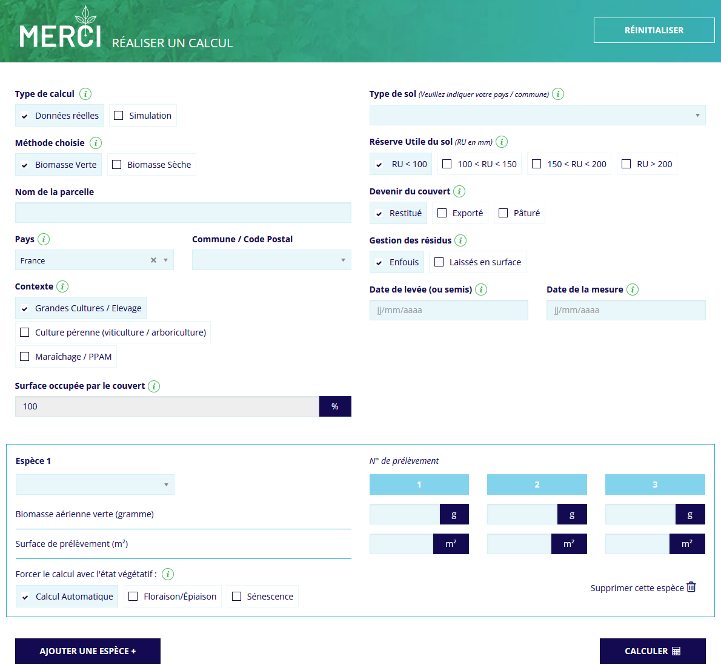
Consultations & Utilisations de la plateforme
Plateforme internet MERCI – Interface de saisie
5
Menu permettant la réalisation des calculs !
Compléter les paramètres nécessaires aux calculs
☞ infobulles avec explications pour chaque paramètre
Munissez vous de votre feuille de pesée
Contexte du calcul (localisation, sol, dates, …)
Valeurs de la pesée aux champs
(gramme/m²)
Téléchargez la notice
https://methode-merci.fr/bibliotheque
19

Slide 20
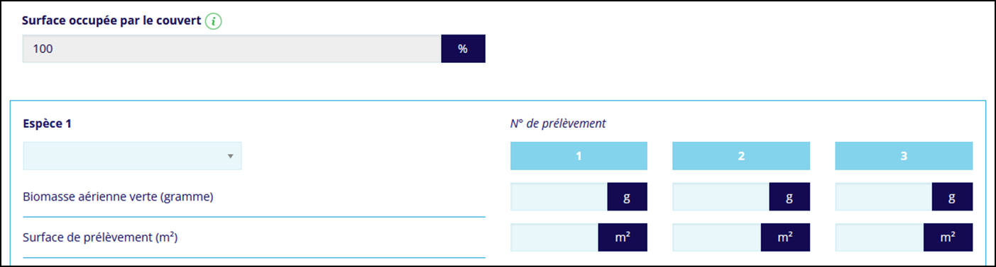
Saisies des données & Réalisation des calculs
Utilisation du paramètre : « Surface occupée par le couvert »
Constat d’une mauvaise utilisation de ce paramètre, normalement réservé à un semis partiel d’une parcelle (vigne, arboriculture, …)
Depuis 2025 : - blocage de l’utilisation pour la filière « Grandes Cultures/Elevage »
☞ valeur à 100 % par défaut
Rappel : l’hétérogénéité du couvert prise en compte par la réalisation de plusieurs prélèvements sur une parcelle
20

Slide 21
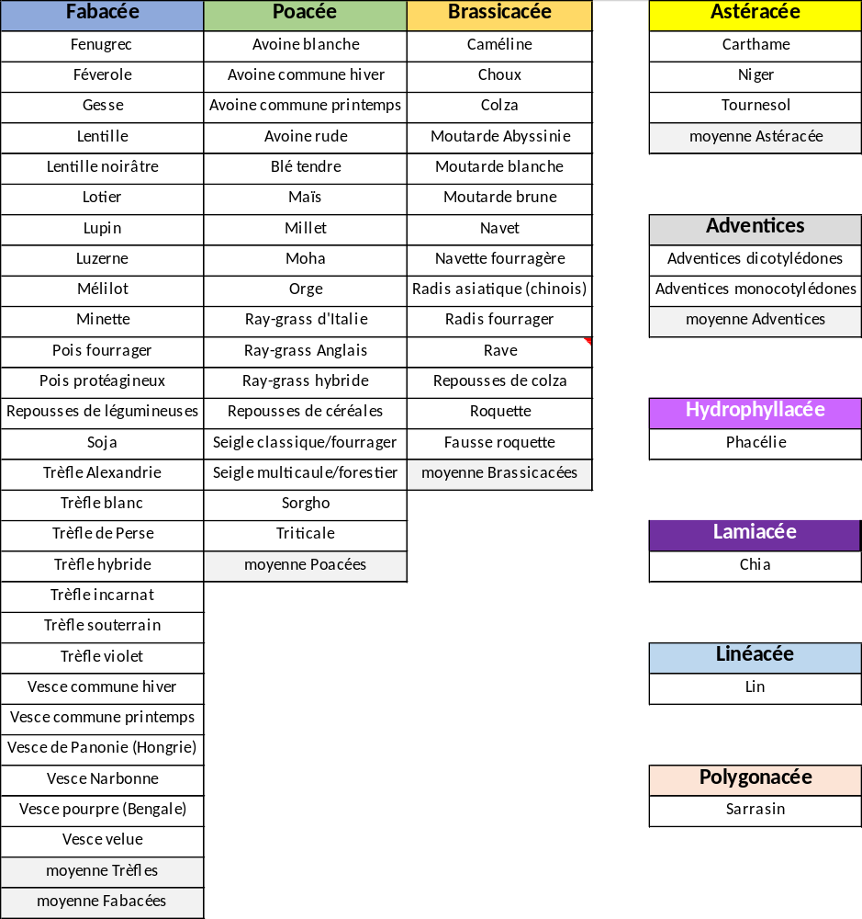
Saisies des données & Réalisation des calculs
Choix d’une espèce
13
69 espèces paramétrées dans la méthode MERCI
Des valeurs « moyennes » (par famille ou espèce) si difficulté d’identification
21

Slide 22
4
Limites d’utilisation de la méthode MERCI
Domaine de validité

Slide 23
Limites d’utilisation de la méthode
Domaine de validité
- MERCI est un « indicateur » => estimation rapide
- MERCI = valorisation d’une base de données « terrain » (~18 000 références) : valeurs médianes pour % MS, % N, ….. par espèces !
☞ variations possibles selon contexte année (pluie), sol, dispo en N  variations possible selon la variété (ex. moutarde blanche),
- MERCI : estimation des « risques de lixiviation » sur 24 contextes pédoclimatiques sur 20 années sur 4 sols x 4 RU (16 situations x 20 ans)
☞ valeurs médianes de lixiviation par situation
☞ variation selon « situations climatiques anormales »
L’utilisateur de MERCI doit toujours conserver un « sens critique » vis-à-vis des résultats fournis.
23

Slide 24
Limites d’utilisation de la méthode
Qualité des résultats obtenus dépendante : ressuyage des couverts végétaux !
Couvert végétal non ressuyé lors du prélèvement
= « sur-estimation » de la biomasse verte
---------------------------------
Que faire si prélèvement en conditions non « ressuyées »
- S’abstenir et attendre les beaux jours
- Passer à l’étuve toute la surface prélevée (72 heures à 60 °C)
Solutions avec une « fiabilité dégradée » des résultats (non préconisée) :
- Avant pesée « en vert », mettre une nuit complète sur du papier journal dans une pièce sèche pour laisser « égoutter », puis réaliser une pesée de la biomasse aérienne verte (« poids brut »)
- Si pesée « humide » aux champs, secouer les végétaux et retirer ~ 40 % du poids de la biomasse aérienne verte (« poids brut »)
Fiabilité
du prélèvement
24

Slide 25
6
Robustesse des estimations MERCI
Exemples d’adaptation de la fertilisation
en azote de la culture suivante

Slide 26


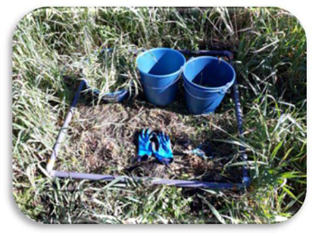

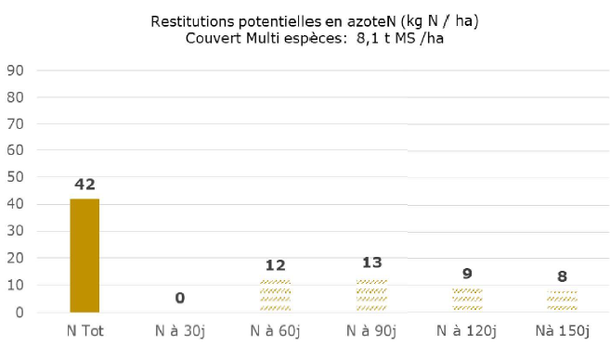

Diminution de la fertilisation azotée sur la culture suivante (CdA40)
Test en « bandes » chez des agriculteurs
Période d’interculture 2020-2021, lieu : Chalosse (sud des Landes)
Culture suivante : maïs grain
TEST 1
Itinéraire technique
☞ Sols : limons sableux
☞ Mélange à 4 espèces :
- féverole (100kg/ha),
- vesce (20kg/ha),
- radis fourrager (3.5 kg/ha)
- avoine fourragère (15 kg/ha)
☞ Semis à la volée (30/09/2020)
+ passage herse (pour enfouissement superficiel)
☞ Destruction : 15/03
Mesures réalisées avec MERCI
42 unités d’azote restituées au sol
Visualisation de la dynamique de minéralisation des résidus
25

Slide 27
Diminution de la fertilisation azotée sur la culture suivante (CdA40)
Test en « bandes » chez des agriculteurs
Période d’interculture 2020-2021, lieu : Chalosse (sud des Landes)
Culture suivante : maïs grain
TEST 1
Essai « maïs »
3 modalités de fertilisation
Prise en compte des estimations MERCI
Modulation sur 2ème apport « 9-10 feuilles »
1. Fertilisation « agriculteur » : 200 U/ha
2. Fertilisation « MERCI » : 155 U/ha
3. Fertilisation « Augmentée » : 225 U/ha
Rendement « maïs grain »
(aux normes)
1. 141 quintaux / ha
2. 146 quintaux / ha
3. 145 quintaux / ha
Avec prix de l’azote à 1 €/U => économie d’intrants = 45 €/ha
26

Slide 28

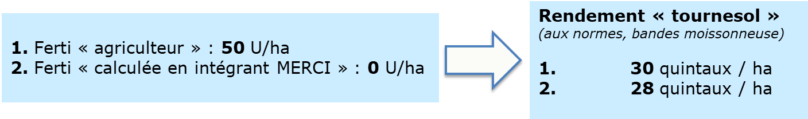
Conclusions sur « effet fertilisant »
Constats
Effet « fertilisant en azote » souvent sous-estimé (faiblement pris en compte)
Agriculteur considère les restitutions par les couverts comme un « bonus » pouvant contribuer à déplafonner le rendement de la culture suivante
Attention en « système en sec » => compromis avec « capital eau du sol » pour la culture suivante
Maïs grain
Prise en compte sur 15 essais conduits en 86, 64, 40, 32
Réduction en moyenne : - 55 U d’azote /ha (-25 à -100 U/ha)
Impact sur le rendement : + 0,5 qx/ha en moyenne
Tournesol
1 essai en 2023
27

Slide 29
Principales évolutions
de la plateforme MERCI
« Visibles & invisibles par les utilisateurs »
Webinaire – projet FNMPP
26 juin 2025

Slide 30


Evolutions de la plateforme 2025
Les évolutions sont présentées dans un document disponible dans la bibliothèque
  Méthodes de calculs et formalismes 2025
  Evolutions présentées en grande partie dans le diaporama pédagogique
28

Slide 31
Evolutions de la plateforme 2025
Les évolutions agronomiques :
- Compilations supplémentaires de références : 12 000 en 2020 => 18 000 en 2025
☞ % MS : augmentation du nombre de colonnes
29

Slide 32
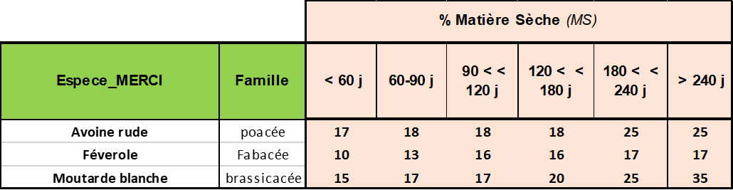
Formalismes, modalités de calculs
Paramétrage : quelles sont les références élaborées
Teneur en matière sèche (% MS) : 7 valeurs définies par espèce
% MS selon la durée de présence du couvert
☞ Durée de présence = « Date de la mesure - Date de levée/Semis »
30

Slide 33
Evolutions de la plateforme 2025
Les évolutions agronomiques :
- Compilations supplémentaires de références : 12 000 en 2020 => 18 000 en 2025
☞ % MS : augmentation du nombre de colonnes selon la durée
☞ % N : augmentation du nombre de colonnes selon la biomasse aérienne
31

Slide 34
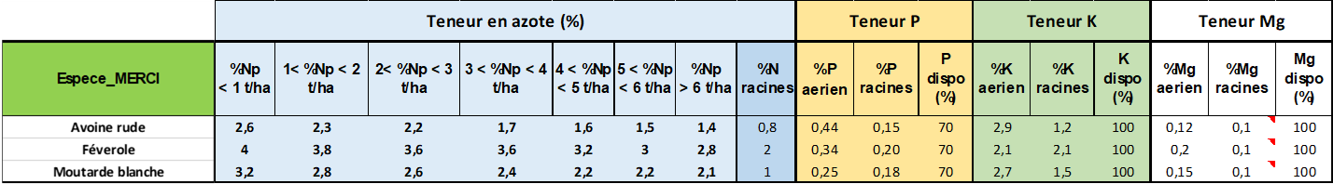
Formalismes, modalités de calculs
Paramétrage : quelles sont les références élaborées
Teneurs en azote (%N) : 6 valeurs élaborées pour la biomasse aérienne
---
---
---
% N aérien et racinaire
Teneur pour les autres éléments aérien/racinaire
32

Slide 35
Evolutions de la plateforme 2025
Les évolutions agronomiques :
- Compilations supplémentaires de références : 12 000 en 2020 => 18 000 en 2025
☞ % MS : augmentation du nombre de colonnes selon la durée
☞ % N : augmentation du nombre de colonnes selon la biomasse aérienne
- Domaine de validité « augmenté »
☞ aucun blocage pour les dates de destruction des couverts
- Possibilité d’une destruction par pâturage du couvert et prise en compte des restitutions par les animaux
33

Slide 36

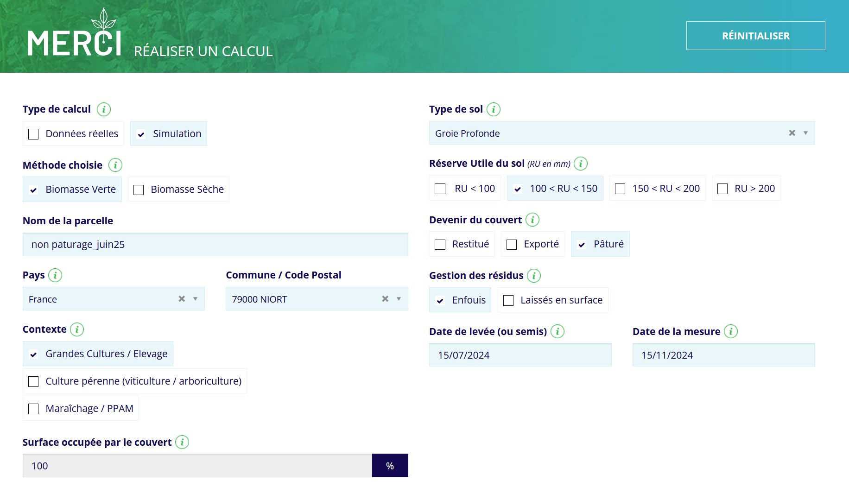
Impacts du pâturage des couverts végétaux
sur la disponibilité des éléments minéraux
34

Slide 37

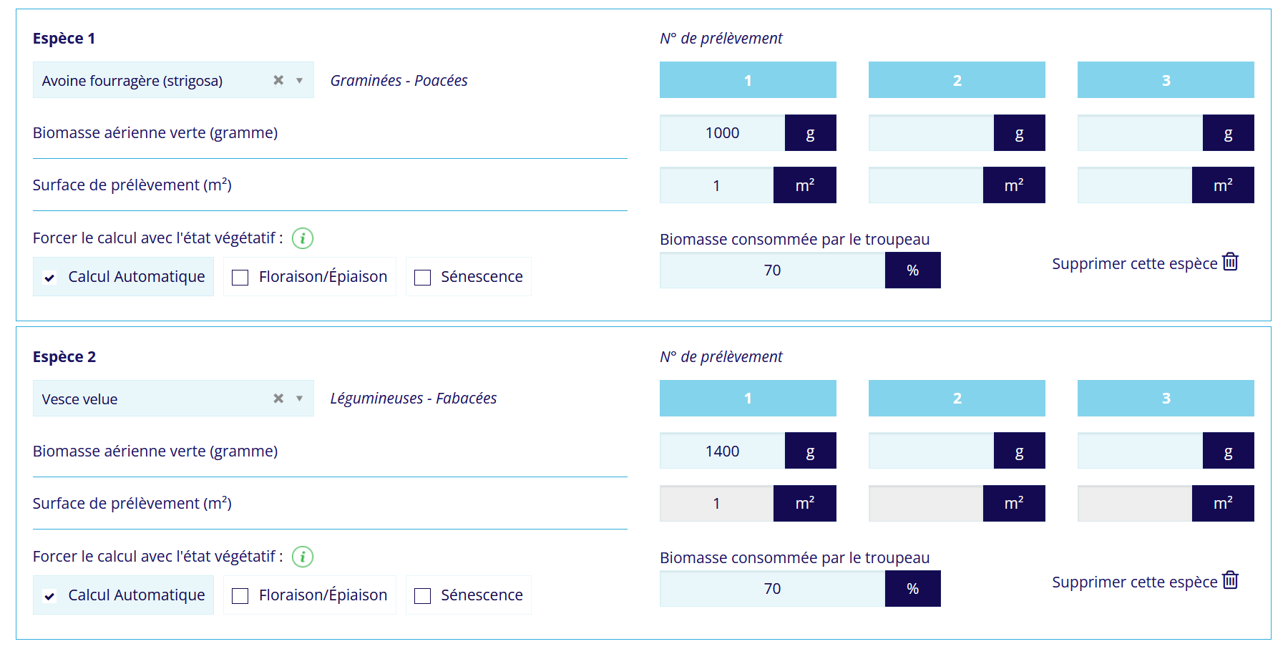
Impacts du pâturage des couverts végétaux
sur la disponibilité des éléments minéraux
Zone de saisie
35

Slide 38
Evolutions de la plateforme 2025
Les évolutions agronomiques :
- Compilations supplémentaires de références : 12 000 en 2020 => 18 000 en 2025
☞ % MS : augmentation du nombre de colonnes selon la durée
☞ % N : augmentation du nombre de colonnes selon la biomasse aérienne
- Domaine de validité « augmenté »
☞ aucun blocage pour les dates de destruction des couverts
- Possibilité d’une destruction par pâturage du couvert et prise en compte des restitutions par les animaux
- Possibilité de modifier le % MS en fonction d’un stade physiologique
36

Slide 39
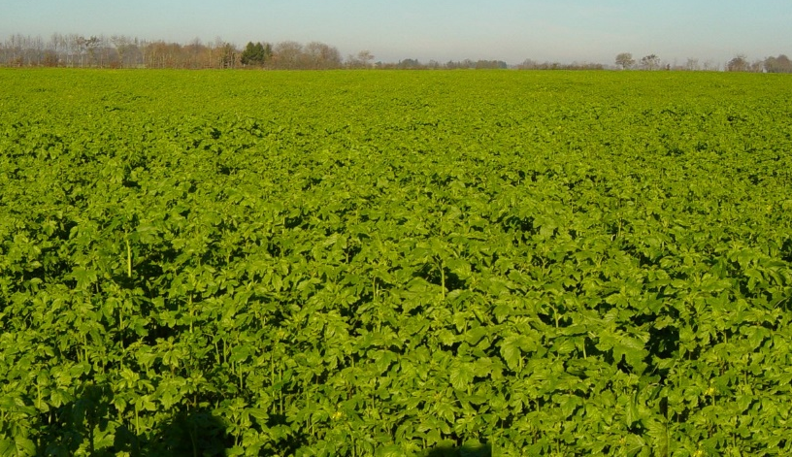
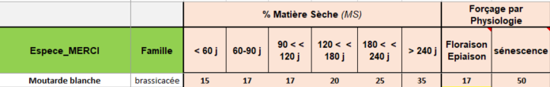
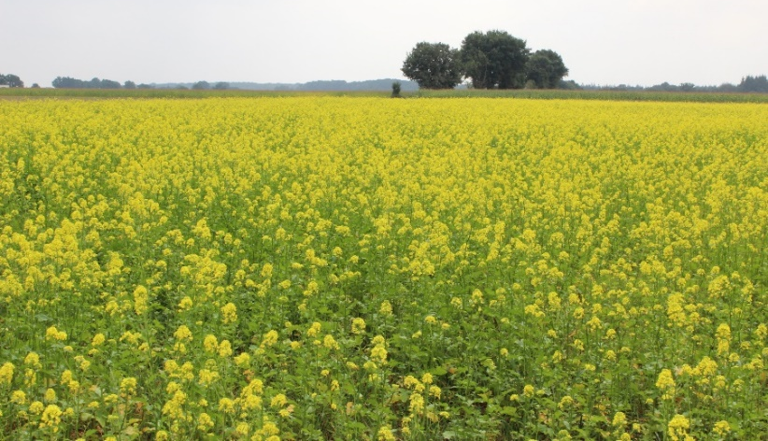
Saisies des données & Réalisation des calculs
Critère sur physiologie de l’espèce
Exemple : moutarde blanche
Moutarde blanche
☞ Utilisation « normale » de MERCI
Moutarde blanche fleurie
☞ Utilisation possible du critère « physiologique »
☞ Calcul réalisé avec une teneur en matière sèche plus élevée qu’avant floraison
37

Slide 40
Evolutions de la plateforme 2025
Les évolutions ergonomiques
- Nombreuses infobulles sur l’interface de saisie
- Renseignement de la filière de production
- Possibilité de recharger, dupliquer un calcul depuis votre espace personnel
- Télécharger 1 calcul ou l’ensemble de vos calculs
Pour le gestionnaire :
- Exportation des données simplifiées et requêtes possibles (département, année, …)
Petit tour rapide sur la plateforme :
www.methode-merci.fr
38

Slide 41
CONCLUSIONS
Webinaire – projet FNMPP
26 juin 2025

Slide 42

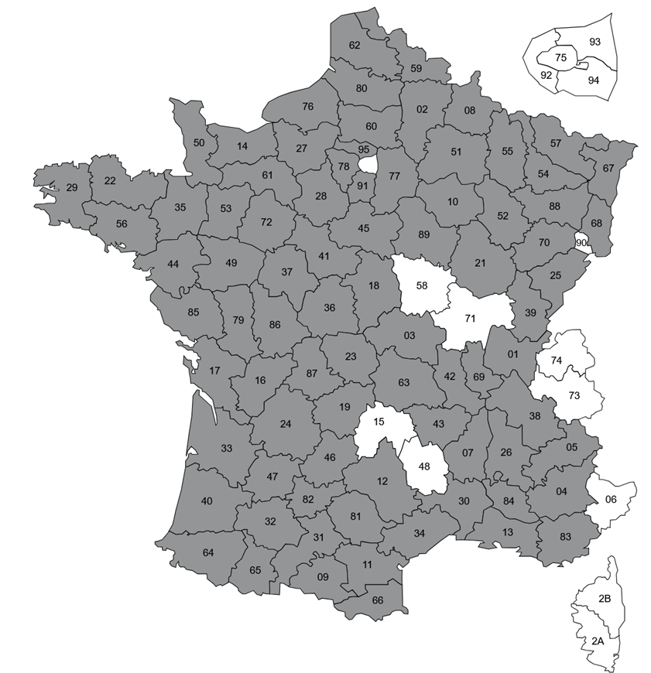


Conclusions
Méthode MERCI
Utilisateurs en Chambres d’Agriculture
- Utilisateurs CA dans la quasi-totalité
des départements : ~ 540 inscrits
- Un nombre variable de calculs par utilisateurs
=> de 0
à 543 calculs
N’hésitez pas à en parler dans votre région
pour réaliser des synthèses régionales,
départementales
39

Slide 43
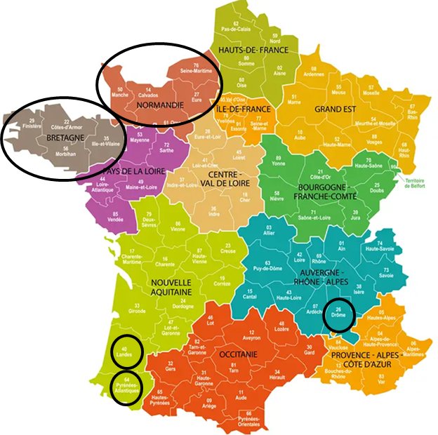
Conclusions
Méthode MERCI
Personnes ressources en Chambres d’Agriculture
1. CA Drôme Marie-Pascale COURONNE
marie-pascale.couronne@drome.chambagri.fr
2. CA Bretagne Gwenaël MORIN
gwenael.morin@bretagne.chambagri.fr
3. CA Landes Aline CROUIGNEAU
aline.crouigneau@landes.chambagri.fr
4. CA Normandie Jean-Philippe CHENAULT
jeanphilippe.chenault@normandie.chambagri.fr
5. CA Pyrénées-Atlantiques Patrice MAHIEU
p.mahieu@pa.chambagri.fr
6. CA Nouvelle Aquitaine Sébastien Minette
sebastien.minette@na.chambagri.fr
40
176
Notes:
Céline

Slide 44

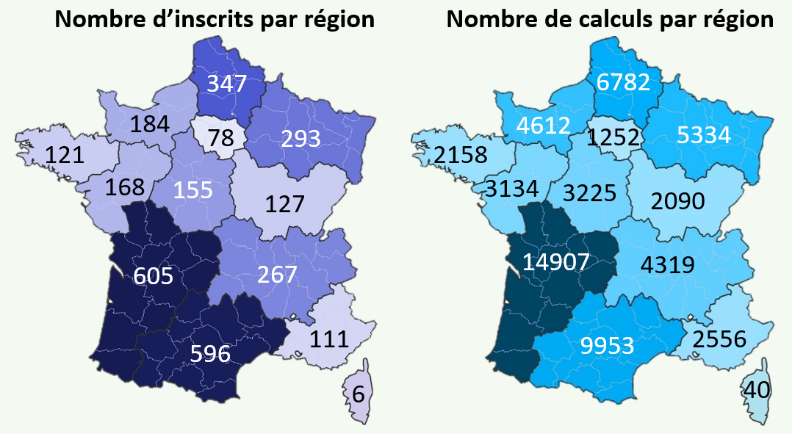
Conclusions
Méthode MERCI
Références issues des calculs réalisés sur la plateforme
France
Calculs réalisés du 18/11/2020 au 04/06/2024 sur la plateforme MERCI
41

Slide 45
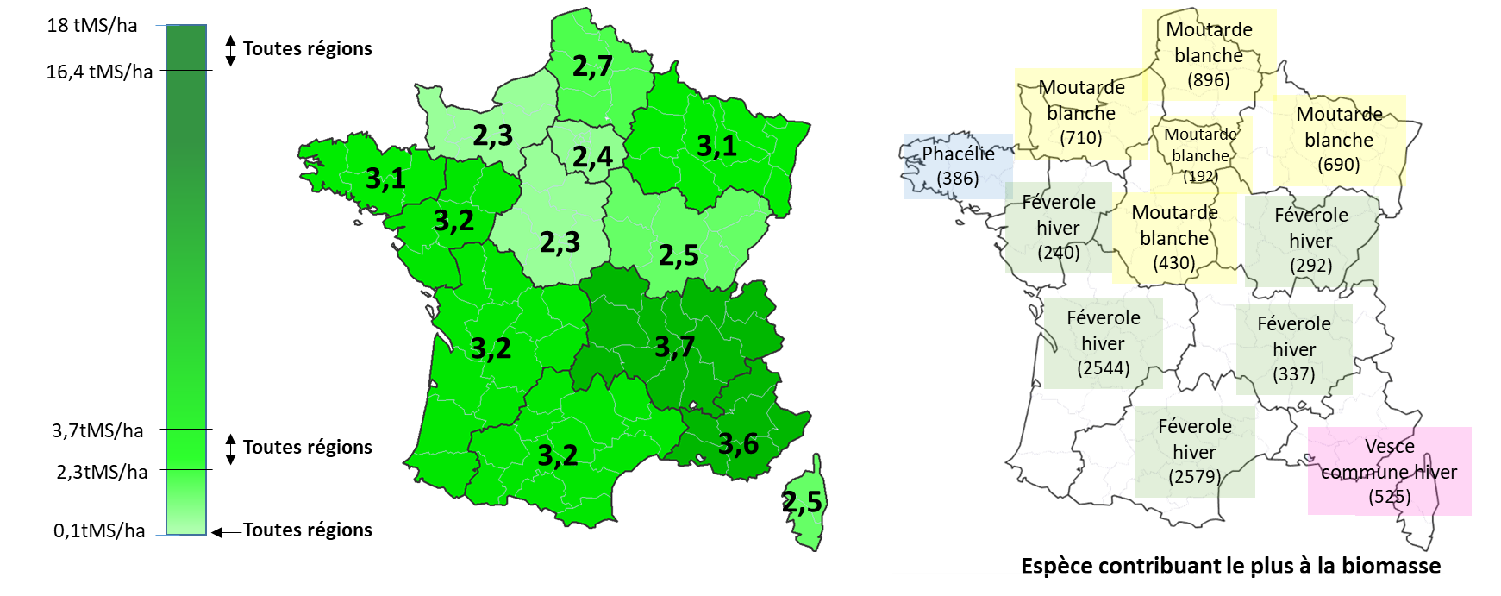


Conclusions
Méthode MERCI
Références issues des calculs réalisés sur la plateforme
France
Calculs réalisés du 18/11/2020 au 04/06/2024 sur la plateforme MERCI
Données MERCI => potentiels de production (réalisations de mesures sur parcelles réussies !)
42

Slide 46
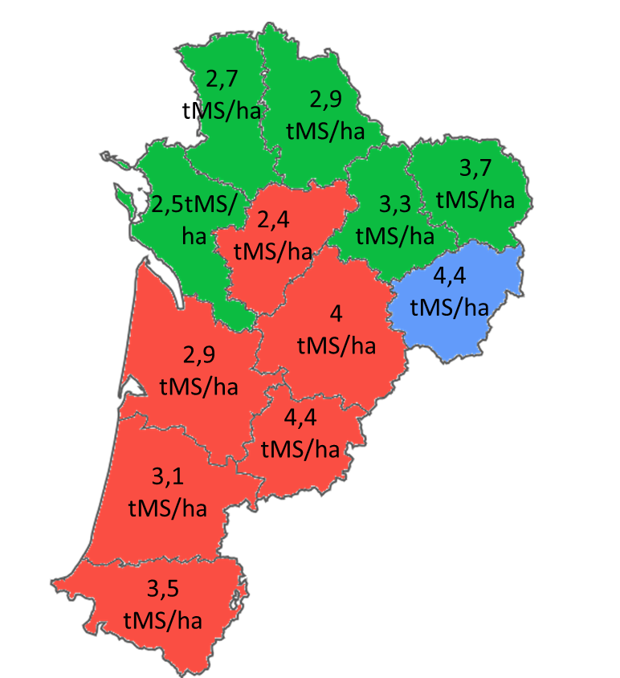
Conclusions
Méthode MERCI
Références issues des calculs réalisés sur la plateforme
Région Nouvelle-Aquitaine
- Biomasse aérienne moyenne
- Qualification selon la durée moyenne de présence des couverts (« clustering »)
- « vert » : 90-100 jours
- « rouge » : 180-190 jours
- « bleu » : 210 jours
Calculs réalisés du 18/11/2020 au 04/06/2024 sur la plateforme MERCI
43

Slide 47
Apprendre à cultiver les services
Dites MERCI à vos couverts végétaux !
Webinaire – projet FNMPP
26 juin 2025

Slide 48
BILAN
88 participants
Création d’un dossier « onedrive » pour téléchargement du webinaire + diaporama pédagogique
- Déroulé : - présentation : 45 minutes
- questions : 45 minutes
26 juin 2025

